Slide 1
H2020 Projekts CAMART²
Institute of Solid State Physics, University of Latvia
Andris Šternbergs
Latvijas Universitātes Cietvielu fizikas institūts
VPISP sanāksme, 25/03/2015

Slide 2
CAMART
Excellence Centre of Advanced MAterial Research and Technology
Ekselences Centrs LU CFI tika izveidots, realizējot EK FP5 projektu laika posmā 2001 – 2004
(bija vienīgais atbalstītais projekts Latvijā)

Slide 3
CAMART²
H2020 Work Programme 2014-15:
Spreading Excellence and Widening Participation Call:
WIDESPREAD 1-2014: Teaming Project
The Excellence Centre of
Advanced MAterial Research and Technology Transfer
CAMART²
Projekta koordinators:
Latvijas Universitātes Cietvielu fizikas institūts

Slide 4
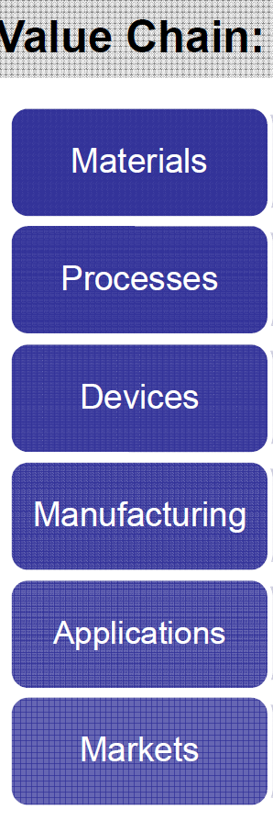
Technology Transfer
(dead valley)

Slide 5
Par projektu CAMART²
Vienīgais atbalstītais no 6 Latvijas projektiem
(Eiropas līmenī – 3 labākais no 169 pieteikumiem);
Iespēja Latvijai iegūt lielu H2020 projektu –
15-20 milj. EUR apjomā otrā etapa realizācijai.

Slide 6
Projekta mērķis
Attīstīt CAMART² par Latvijas un Baltijas jūras reģiona (BSR) nozīmes materiālzinātnes centru ar augstu komercializācijas kapacitāti un spēju efektīvi darboties starptautiskajā pētniecības un inovāciju (R&D&I) tirgū.

Slide 7



LU CFI partneri projektā CAMART²
+
=

Slide 8
LU CFI partneri projektā CAMART²
KTH Royal Institute of Technology
....
KTH ir Times Augstākās izglītības pasaules universitāšu ranga 117. vietā 2013 -2014
Inovāciju un sadarbības ar industriju sadaļā ir ieguvusi 100 punktus no 100 iespējamajiem (Times Higher Education World University Rankings)
....
Acreo Swedish ICT
....
Kopš 1999. gada ir izveidojis vairāk nekā 20 spin-off uzņēmumus
...

Slide 9
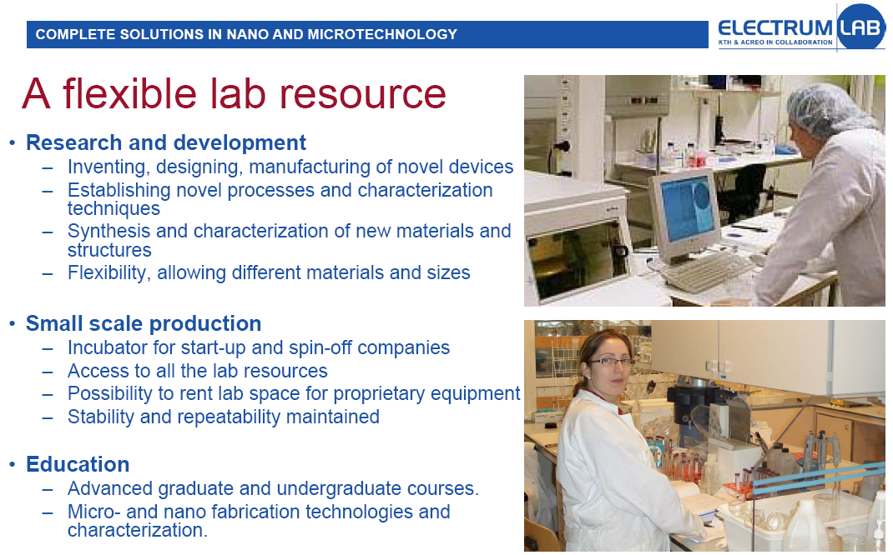
LU CFI partneri projektā CAMART²
Pētniecība un attīstība
Jaunu ierīču izgudrošana, radīšana un ražošana
Jaunu procesu un raksturošanas tehnoloģiju izveidošana
Jaunu materiālu un struktūru sintēze un raksturošana
Elastība materiālu izmēros un ierīču lielumā
Maza apjoma ražošana
Inkubators Start-up un spin-off uzņēmumiem
Brīvas pieejas laboratorijas
Iekārtām atbilstoša laboratorijas telpu izīrēšana
Stabilitātes un atkārtojamības uzturēšana
Izglītība
Specializētas programmas visu līmeņu augstākajai izglītībai
Apmācība mikro un nano ražošanas tehnoloģijās

Slide 10
Projekta tematiskie virzieni
CAMART² projekta tematika ir definēta atbilstoši Latvijas Viedās specializācijas stratēģijai “Viedie materiāli, tehnoloģijas un inženiersistēmas” un EK definētajām atslēgtehnoloģijām (KET) – Viedie materiāli, Viedā ražošana, Fotonika, Nanotehnoloģijas un Mikro un nanoelektronika.
Ekselences centra RDI aktivitātes tiks fokusētas:
Plāno kārtiņu un pārklājumu tehnoloģija;
Funkcionālie materiāli elektronikai un fotonikai;
Nanotehnoloģijas, nanokompozīti un keramika;
Teorētiskā materiālzinātne izmantojot tehnoloģiski svarīgu materiālu un ierīču datormodelēšanu atomu līmenī.

Slide 11
Thin films and coating technologies –
Transparent conductive oxides and antireflective coatings
Institute of Solid State Physics, University of Latvia

Slide 12
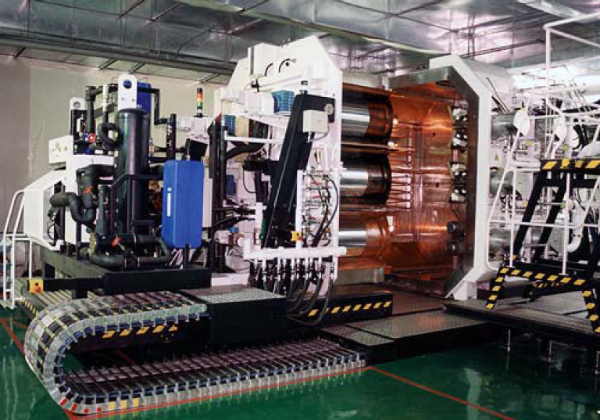

Thin films and coating technologies –
Development of technology and equipment
Institute of Solid State Physics, University of Latvia
Design and manufacturing of unique thin film vacuum deposition equipment for:
production of photo-voltaic cells flat screen displays as
fabrication of architectural glass
roll-to-roll coated webs.

Slide 13

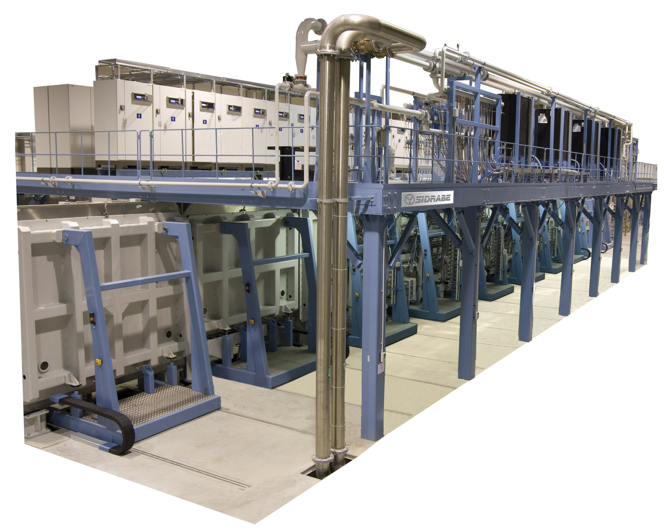
Thin films and coating technologies –
Development of innovative products
Institute of Solid State Physics, University of Latvia
Major producer of anti-reflective coatings on large glass sheets (3350 mm x
2250 mm) to the Architectural, Technical, Picture Framing, Solar and
Horticultural industries (received the best exporter 2012 award in Latvia);

Slide 14
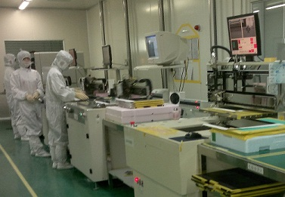
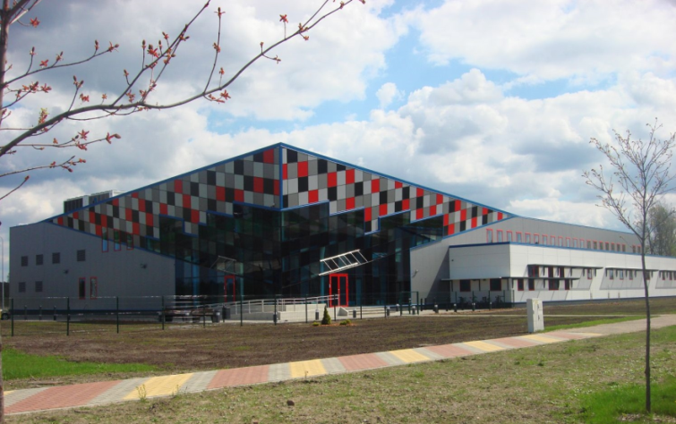
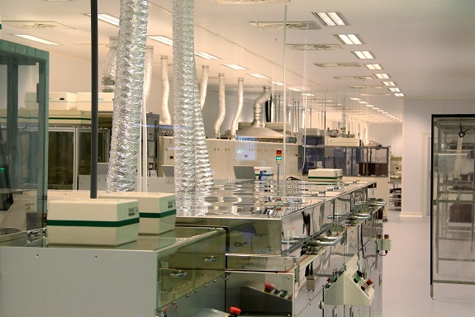

Functional materials for electronics and photonics –
Flat panel production technology
Institute of Solid State Physics, University of Latvia
Shutter type LCD products for:
industrial applications;
emerging 3D visualization applications.

Slide 15
Projekta realizācija: 2. etaps
5 – 7 gadi
Uzdevums – ekselences centra CAMART² izveide
Iespējamais projekta 2. etapa finansējums:
  15-20 milj. EUR H2020 finansējums institucionālās kapacitātes celšanai, cilvēkresursu attīstībai, pieredzes apmaiņas aktivitātēm utml;
  15-20 milj. EUR no nacionālā līmeņa avotiem (t.sk. no ERAF fondiem) infrastruktūras izveidei.

Slide 16
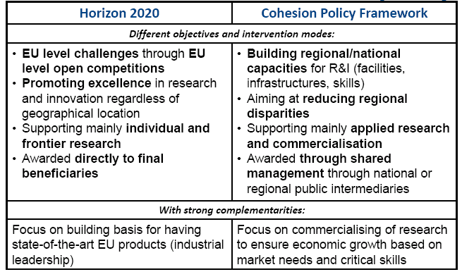
CAMART² biznesa plānam jāatbilst sinerģijai starp Horizon 2020 un Kohēzijas fondiem

Slide 17
Projekta realizācija: 2. etaps
5 – 7 gadi
Paredzētās aktivitātes:
Attīstīt CAMART:ISSP cilvēkresursus, tai skaitā bakalaura, maģistra, doktora un pēcdoktorantūras aktivitātes LU un CFI;
Attīstīt CAMART:ISSP kompetenci, izmantojot tehniskā personāla un studentu apmācību KTH Electrum Laboratory, piesaistot augsti kvalificētus pētniekus no projekta partnerorganizācijām un veidojot kopējos projektus;
Attīstīt CAMART:ISSP infrastruktūru, izmantojot Nacionālo un ERAF finansējumu;
Izveidot Tehnoloģiju pārnese centrus kā brīvas piekļuves laboratorijas:
  Plāno kārtiņu un pārklājumu tehnoloģijas;
  Elektronisko un fotonisko ierīču prototipēšanai.
Izmantojot KTH and Acreo pieredzi, attīstīt inovāciju sistēmu CAMART:ISSP;
Ieviest CAMART:ISSP pētniecības procesa vadības sistēmas;
Ieviest kvalitātes standartus (kā piemēram ISO9000/9001);
Izveidot juridisko pamatu sekmīgai integrācijai ar industrijas projektiem un spin-off uzņēmumiem;
Panākt ciešāku CAMART:ISSP integrāciju Eiropas R&D&I tīklos
Pilnveidot un realizēt marketinga aktivitātes.

Slide 18
Projekta realizācija: 1. etaps
01.06.2015 – 31.05.2016
Uzdevums - izstrādāt biznesa plānu ekselences centra attīstībai.
Pirmā etapa realizācijai piešķirti 0.5 milj. EUR
Paredzētās aktivitātes:
Esošā CAMART:ISSP izvērtējums (Acreo)
Attīstības «ceļa kartes» izveidošana (KTH)
Biznesa plāna izstrāde (LU CFI)
Vērtējot iesniegtos 31 pieteikumus (biznesa plānus), atbalstam 2. etapā tiks atlasīti 4 - 6 (10?) projekti.

Slide 19
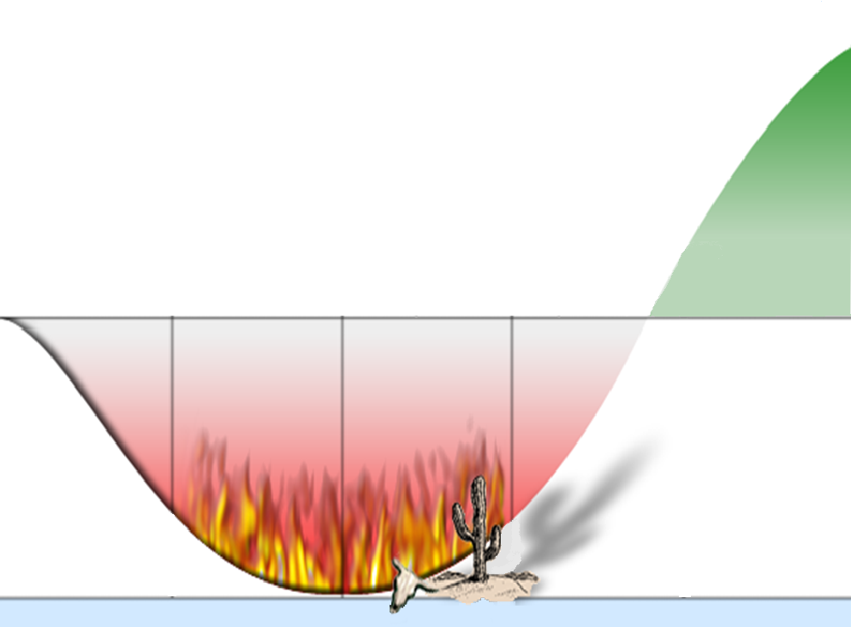






«Trīs pīlāru tilts»
Tehnoloģiskās infrastruktūras
Pilotiekārtas
Demonstrācijas
Starptautiski konkurētspējīga ražošana
Zinātne
Tehnoloģijas
Produkti
Produkcija
P&A organizācijas
‘Enkura’ uzņēmumi
Industrija
Zināšanas
Tirgus
Notes:
Anchor companies and their interaction with other companies matter in thin regional innovation systems. They matter if, on the one hand, they have access to national and international knowledge sources and markets, and on the other hand are engaged in knowledge sharing and innovation processes in the cluster and in the region they are part of. It is companies and their interaction with knowledge organisations and policy makers that is the foundation for regional development in a long-term basis
Anchor Companies - That are deemed important for increasing jobs and growing the economy.

Slide 20




Related R&D&I structures in BSR
Institute of Solid State Physics, University of Latvia
Sweden Myfab
MC2 Nanofabrication Laboratory, Chalmers University of Technology
Ångström Microstructure Laboratory, Uppsala University
Electrum Laboratory, KTH, The Royal Institute of Technology
Innovation system Kista (Stockholm area)
Estonia
    Excellence Centre, Institute of Physics University of Tartu
    Excellence Centre, Tallinn University of Technology
Lithuania
    Sauletekis (Sunrise) valley, Vilnius area
    Santaka (Confluence) valley, Kaunas area
Latvia
- Advanced materials HILL (High Innovation Level Laboratories), Riga area

Slide 21
CAMART² kāpnes uz ekselenci:
Ielejas (Valley) vietā – Paugurs (HILL)
Paldies par uzmanību!
CAMART
LATNANO-C (VNPC)
CAMART²
^{HILL*}
*Viedo materiālu HILL (Highly Innovative Level Laboratories)

